Slide 1
World press foto
Ben Plessers

Slide 2
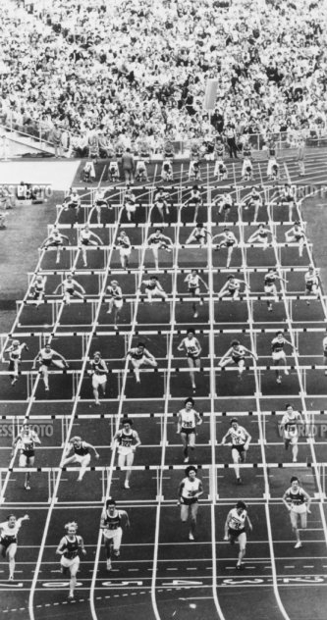
Foto 1
Jaartal: 1972
Beschrijving: het is een wedstrijd hordelopen in Kölen waar veel deelnemers waren
Bron: worldpressfoto.org

Slide 3
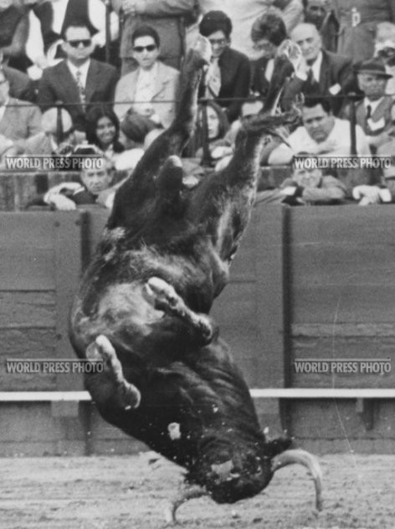
Foto 2
Jaartal: 1972
Beschrijving: het is een stier die aan het vechten was en die op zijn kop belande
Bron: worldpressfoto.org

Slide 4
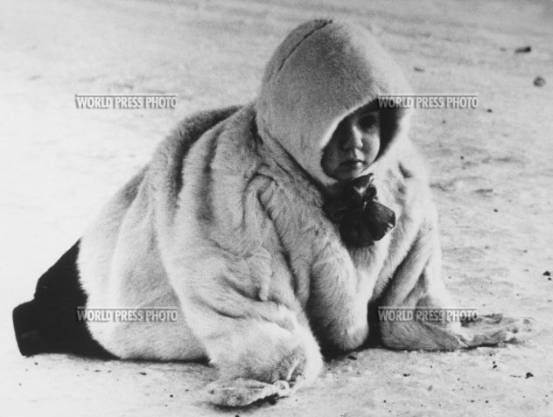
Foto 3
Jaartal: 1972
Beschrijving: een kind verkleed als zeehond tegen het neer knuppelen
Bron: worldpressfoto.org

Slide 5
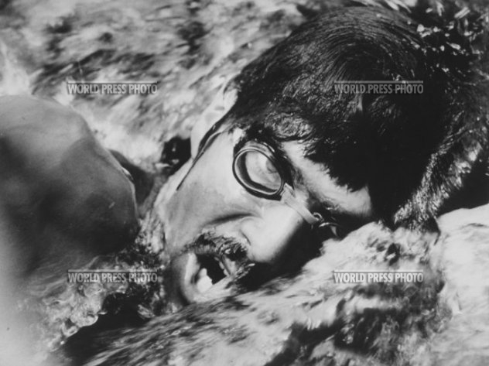
Foto 4
Jaartal: 1972
Beschrijving: een man die aan het zwemmen is en door het water gaat
Bron: worldpressfoto.org

Slide 6
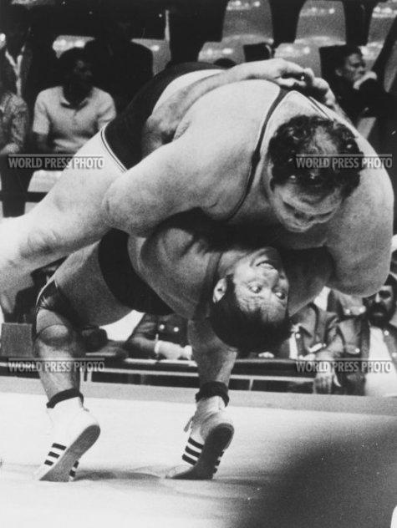
Foto 5
Jaartal: 1972
Beschrijving: twee sumoworstelaars waarbij de ene die nogal dik is op de magerdere springt en neerhaalt

